Slide 1
БЕЗОПАСНЫЙ ИНТЕРНЕТ

Slide 2
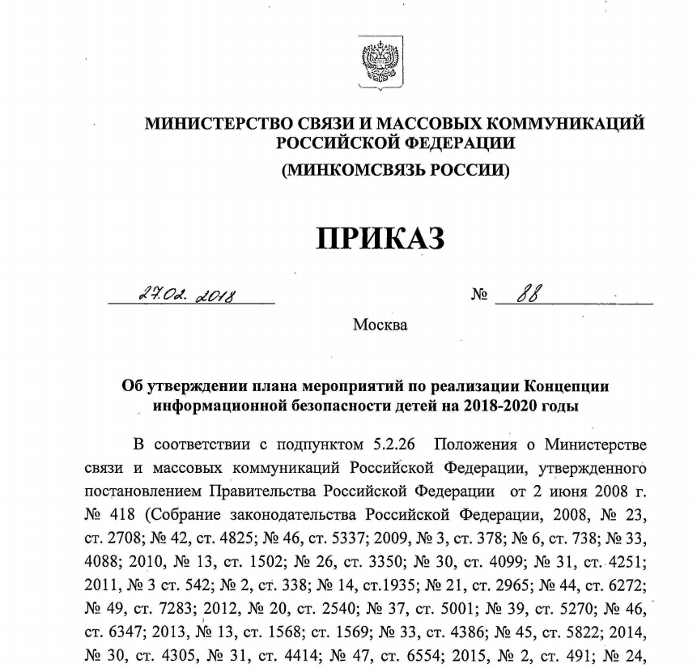
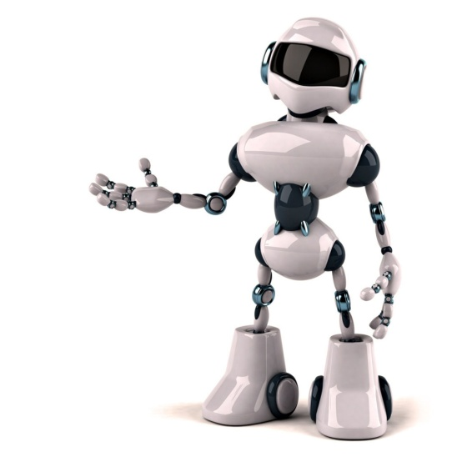

Slide 3
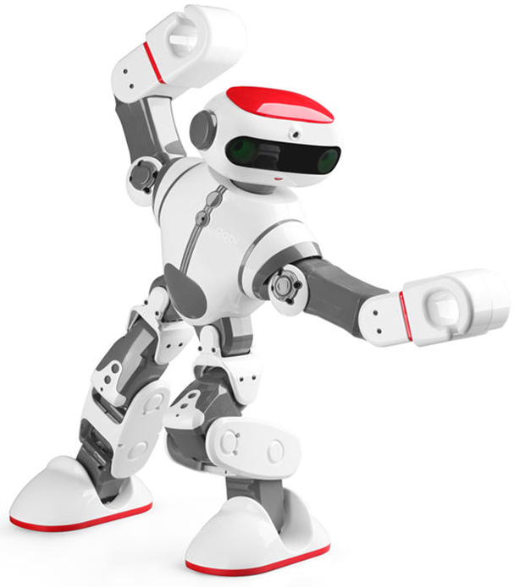
ЦЕЛЬ
Оформлять конспект
Отвечать на вопросы
Решать практические задачи

Slide 4
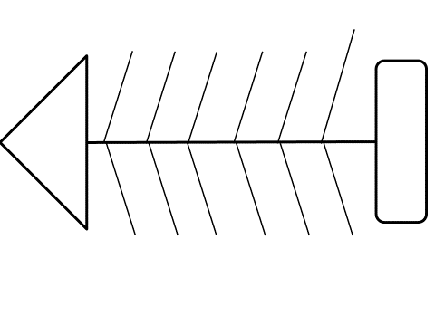
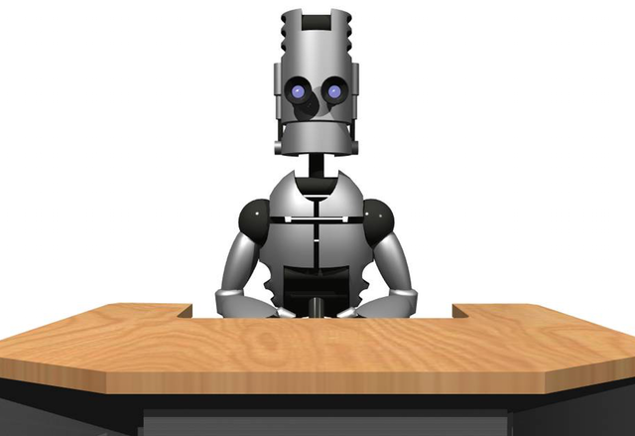
ПРОБЛЕМА:
«Проблема информационной безопасности в сети Интернет»
«ФИШБОУН»

Slide 5
Задание
Давайте подумаем, с какими опасностями
мы сталкиваемся в сети Интернет?

Slide 6
ПЕРВАЯ группа | ВТОРАЯ группа | ТРЕТЬЯ группа
С позиции угроз для компьютера | Для человека, с точки зрения угроз здоровью и психоэмоциональному состоянию человека | Для человека, сточки зрения материальной составляющей.

Slide 7
Вирусы
Спам
Бесплатное скачивание
Файлов с подпиской
Проблема конфиденциальности в социальных сетях
Взлом страницы мошенниками
Страницы–двойники
Интернет–зависимость
Зависть и агрессия
Мошеннические письма
Фальшивые интернет − магазины
Безопасность при оплате картами в сети

Slide 8
РЕЗУЛЬТАТ:
«Правила поведения в сети Интернет»
«ФИШБОУН»

Slide 9
https://youtu.be/wVDsCpYSpeo

Slide 10
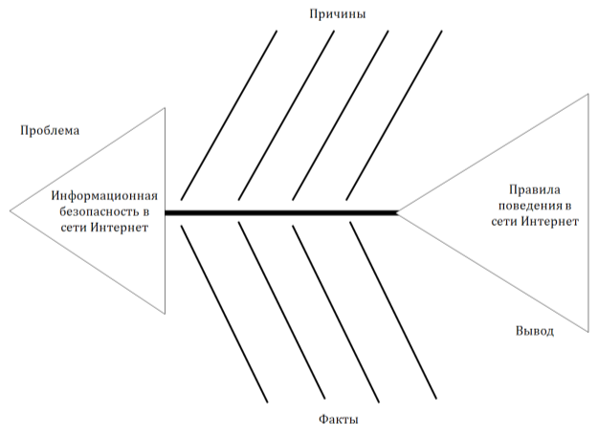
ИТОГ

Slide 11
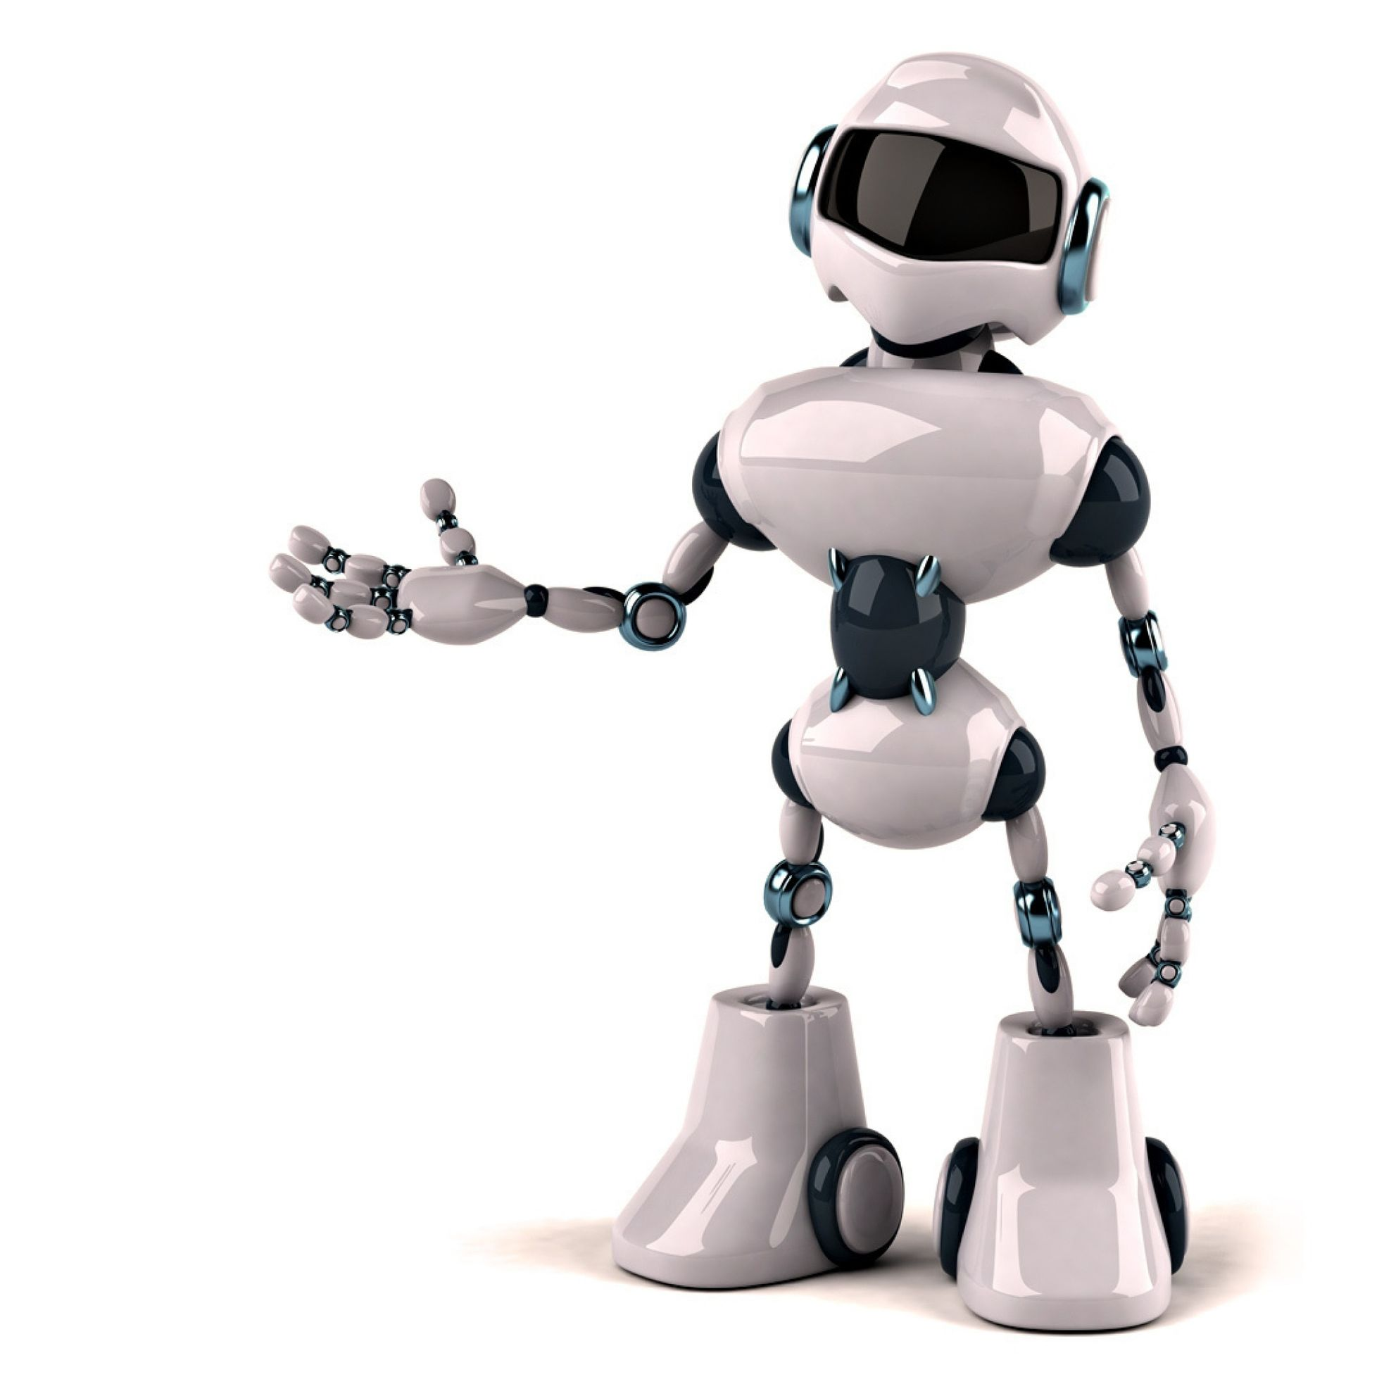
Основные правила безопасной
работы в сети Интернет

Slide 12
Берегите себя,
своё здоровье
и свой компьютер

